Slide 1
Алгоритмы и структуры данных
Выполнили студенты гр. 353502: Кашко Анастасия, Згирская Дарья
Преподаватель: Калугина Марина Алексеевна

Slide 2
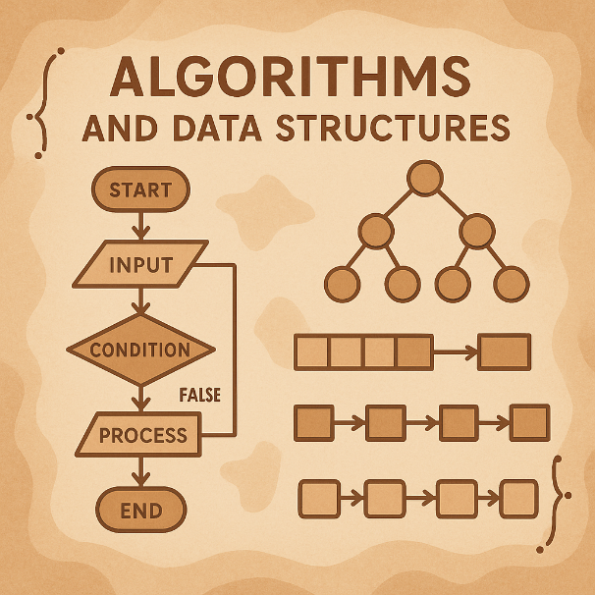
Список, выполненных задач
Тема 1. Бинарные поисковые деревья (задача 3)
Тема 2. Разработка эффективных алгоритмов (задача 1, задача 9)
Тема 3. Структуры данных (задача 4)
Тема 4. Графы (задача 9)
Завершение презентации

Slide 3
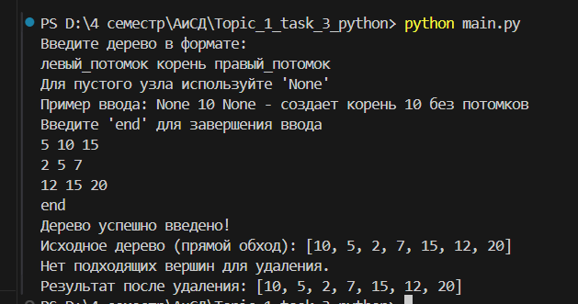

Тема 1. Бинарные поисковые деревья (задача 3)
Задача: найти и удалить (правым удалением) среднюю по значению вершину из вершин дерева, у которых количество потомков в левом поддереве отличается от количества потомков в правом поддереве на 1. Выполнить прямой (левый) обход полученного дерева.

Slide 4
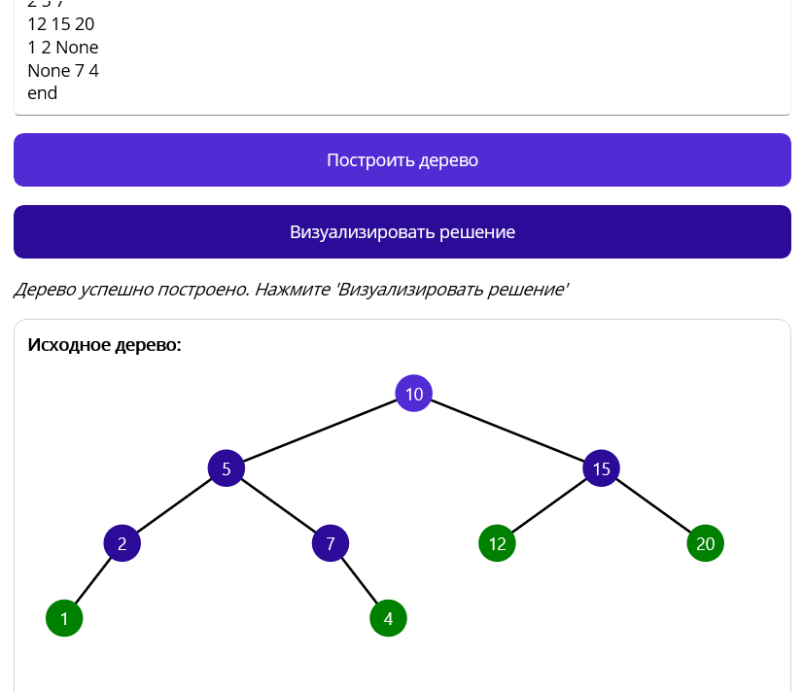
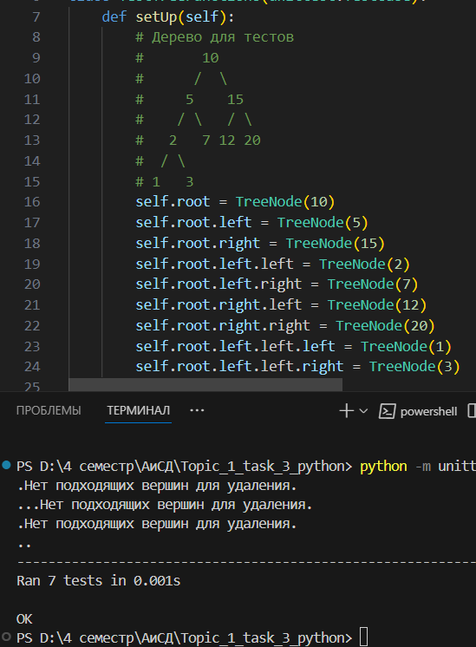
Визуализация и тестирование работы алгоритмов

Slide 5
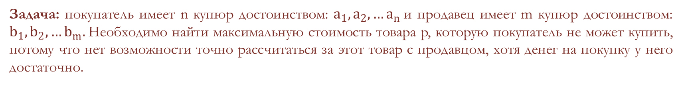
Тема 2. Разработка эффективных алгоритмов (задача 1)
Задача: покупатель имеет n купюр достоинством: $a_{1}, a_{2},…a_{n}$и продавец имеет m купюр достоинством: $b_{1}, b_{2},…b_{m}.$Необходимо найти максимальную стоимость товара p, которую покупатель не может купить, потому что нет возможности точно рассчитаться за этот товар с продавцом, хотя денег на покупку у него достаточно.
Критерий | Первая версия | Вторая версия
Понятность кода | Сложнее понять из-за множества вложенных структур | Прямолинейная логика, легче читается и поддерживается
Память | Использует дополнительное множество possible_p | Использует только необходимые множества
Обработка случая без продавца | Обрабатывается, но с множеством условий | Обрабатывается логично и просто
Сложность в худшем случае | O(n * S₁) + O(m * S₂) + O(S₁ * S₂) | O(n * S₁) + O(m * S₂) + O(S₁ * S₂)
Проверка невозможной оплаты | Через сравнение p not in possible_p | Через перебор сдач продавца и проверку p + s ∈ buyer_sums
Гибкость и расширяемость | Менее гибкая: логика жёстко завязана на вычисление разностей | Более гибкая: можно адаптировать под другие задачи
Крайние случаи (нет денег) | Обрабатываются, но с дополнительными проверками | Обрабатываются естественно и без лишнего кода

Slide 6
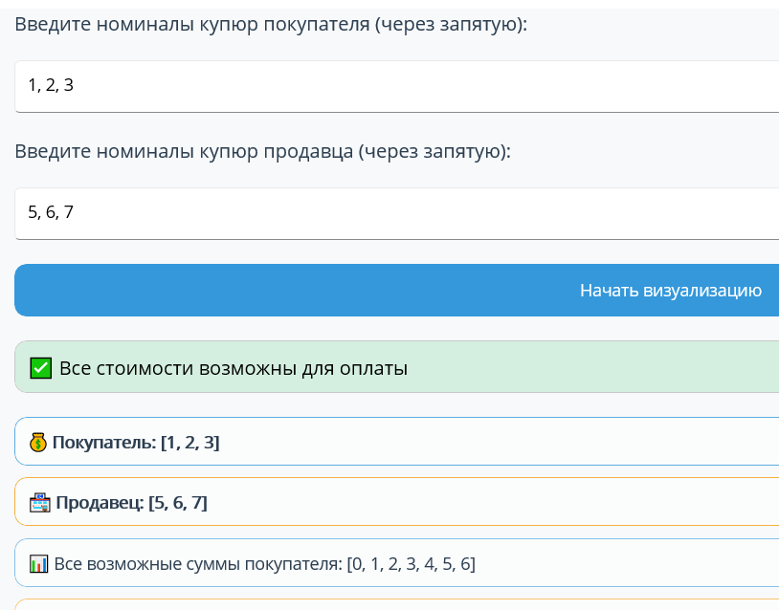
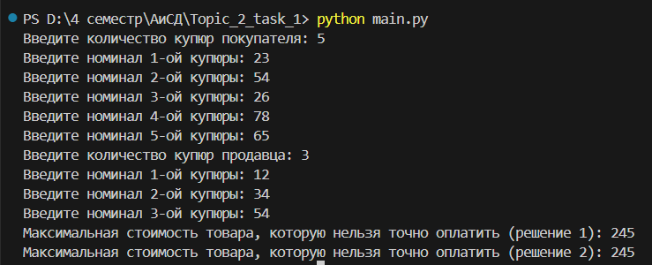
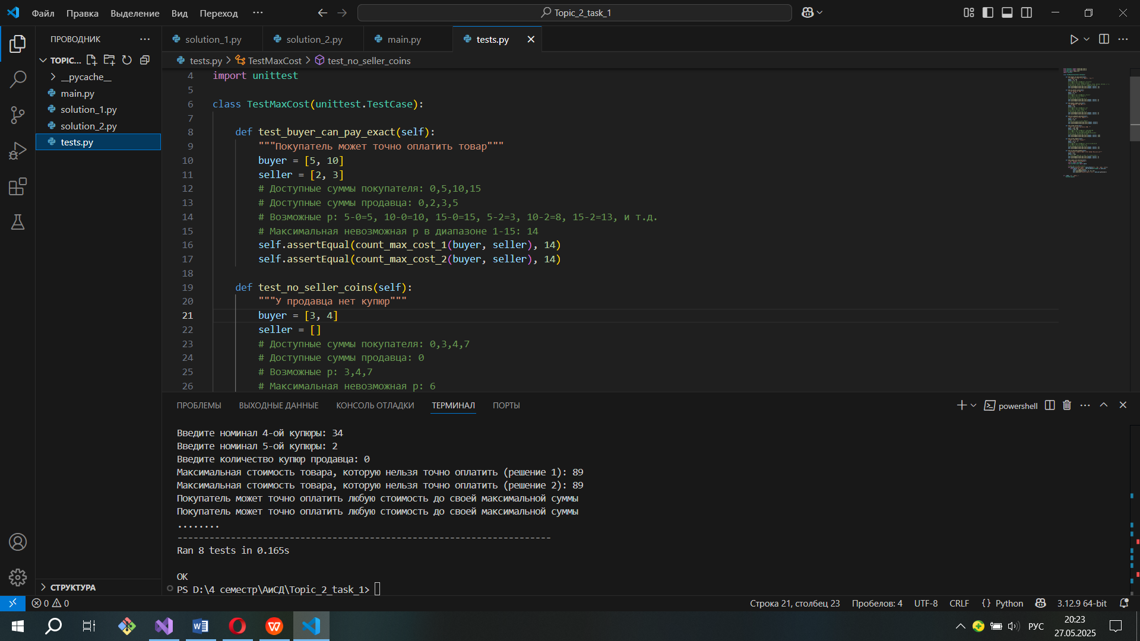
Визуализация и тестирование работы алгоритмов

Slide 7
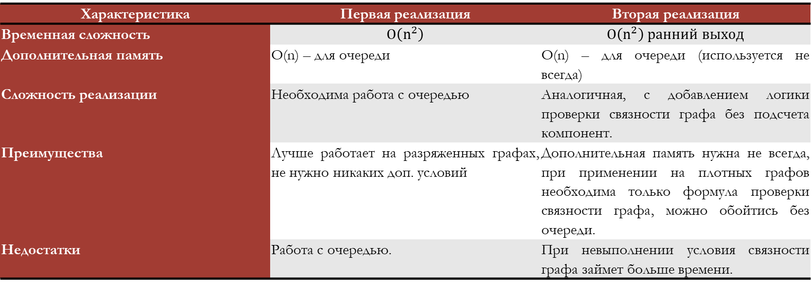
Тема 2. Разработка эффективных алгоритмов (задача 9)
Задача: на олимпиаду прибыло n человек. Некоторые из них знакомы между собой. Круг знакомств задается матрицей A размером n × n. Элемент матрицы А[i, j] = 1, если i-й человек знает j-го, и A[i, j] = 0 в противном случае (если i-й человек знает j-го, то считаем, что и j-й человек знает i-го). Необходимо определить, можно ли опосредованно перезнакомить всех людей между собой (незнакомые люди могут познакомиться только через общего знакомого)? Если нет, то какое максимальное количество людей будут знать друг друга?
Характеристика | Первая реализация | Вторая реализация
Временная сложность | $$O\left(n^{2}\right)$$ | $$O\left(n^{2}\right) ранний выход$$
Дополнительная память | O(n) – для очереди | O(n) – для очереди (используется не всегда)
Сложность реализации | Необходима работа с очередью | Аналогичная, с добавлением логики проверки связности графа без подсчета компонент.
Преимущества | Лучше работает на разряженных графах, не нужно никаких доп. условий | Дополнительная память нужна не всегда, при применении на плотных графов необходима только формула проверки связности графа, можно обойтись без очереди.
Недостатки | Работа с очередью. | При невыполнении условия связности графа займет больше времени.

Slide 8
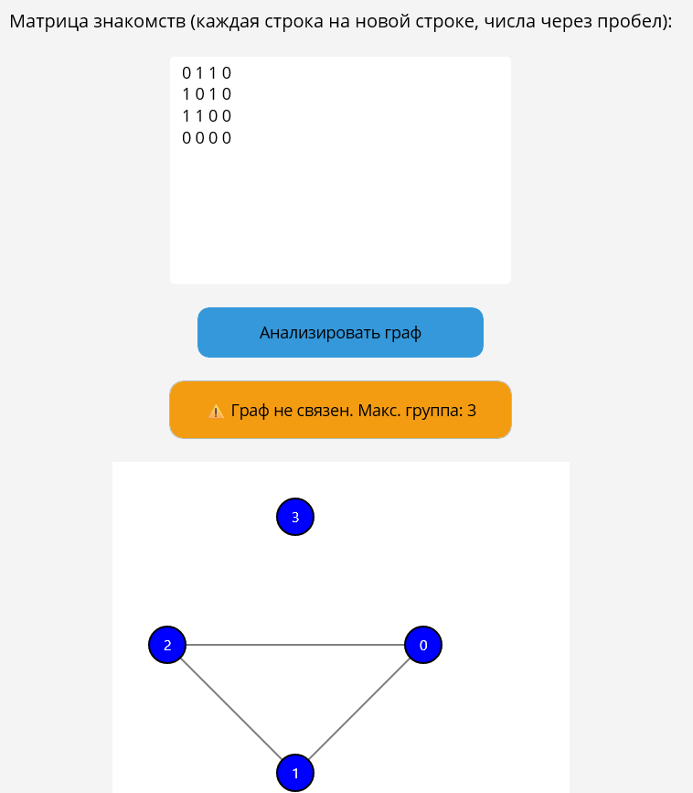
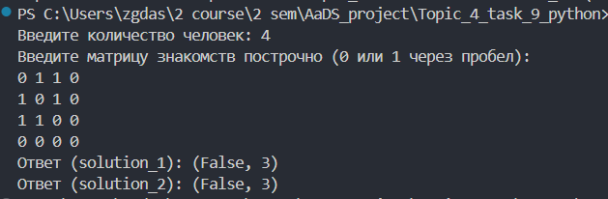
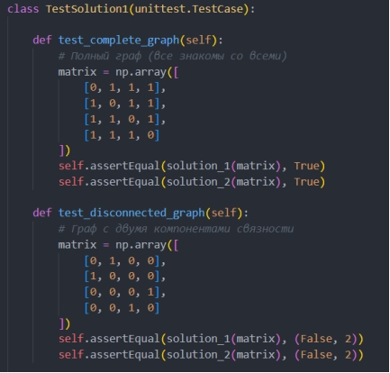
Визуализация и тестирование работы алгоритмов

Slide 9
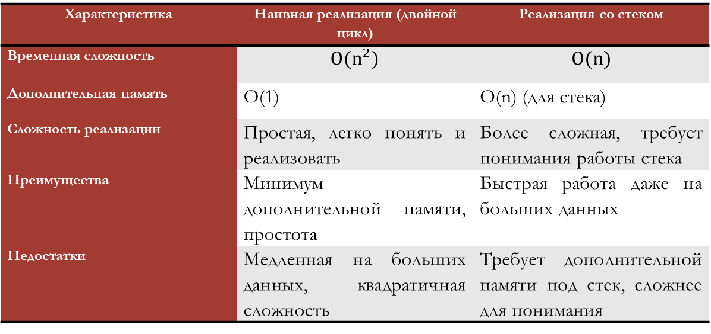
Тема 3. Структуры данных (задача 4)
Задача: в массиве A размера n за одно обращение к каждому элементу массива необходимо каждый элемент заменить ближайшим большим, следующим за ним. Если такого элемента нет, то необходимо заменить его нулём. Можно использовать дополнительную память.
Характеристика | Наивная реализация (двойной цикл) | Реализация со стеком
Временная сложность | $$O(n^{2})$$ | $$O(n)$$
Дополнительная память | O(1) | O(n) (для стека)
Сложность реализации | Простая, легко понять и реализовать | Более сложная, требует понимания работы стека
Преимущества | Минимум дополнительной памяти, простота | Быстрая работа даже на больших данных
Недостатки | Медленная на больших данных, квадратичная сложность | Требует дополнительной памяти под стек, сложнее для понимания

Slide 10
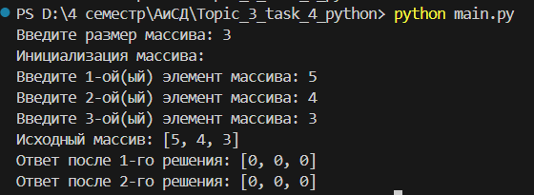
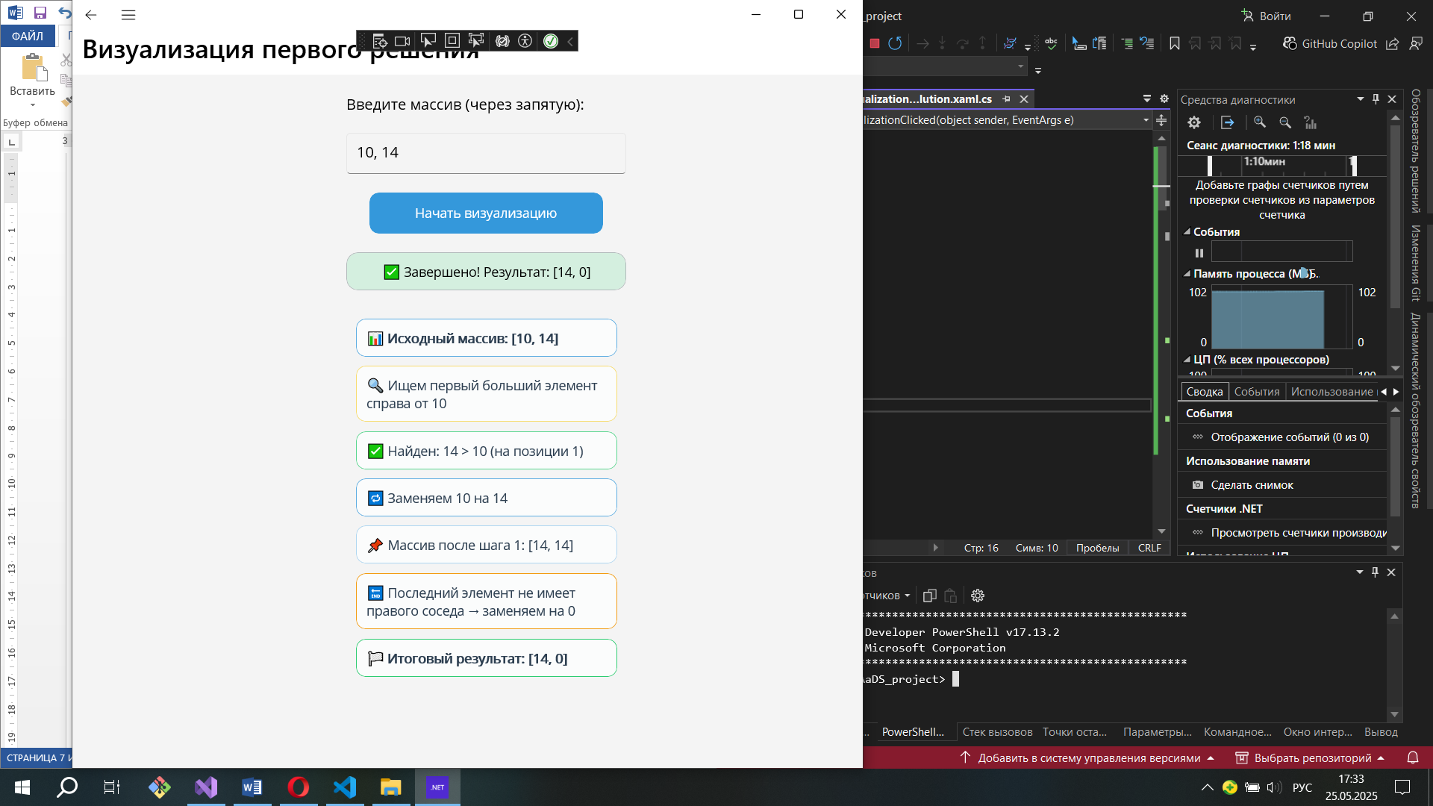
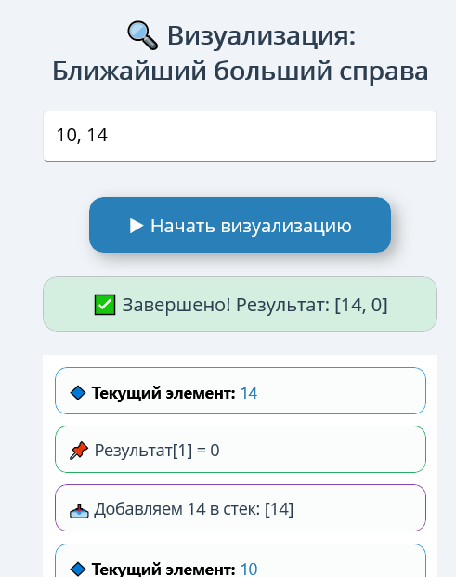
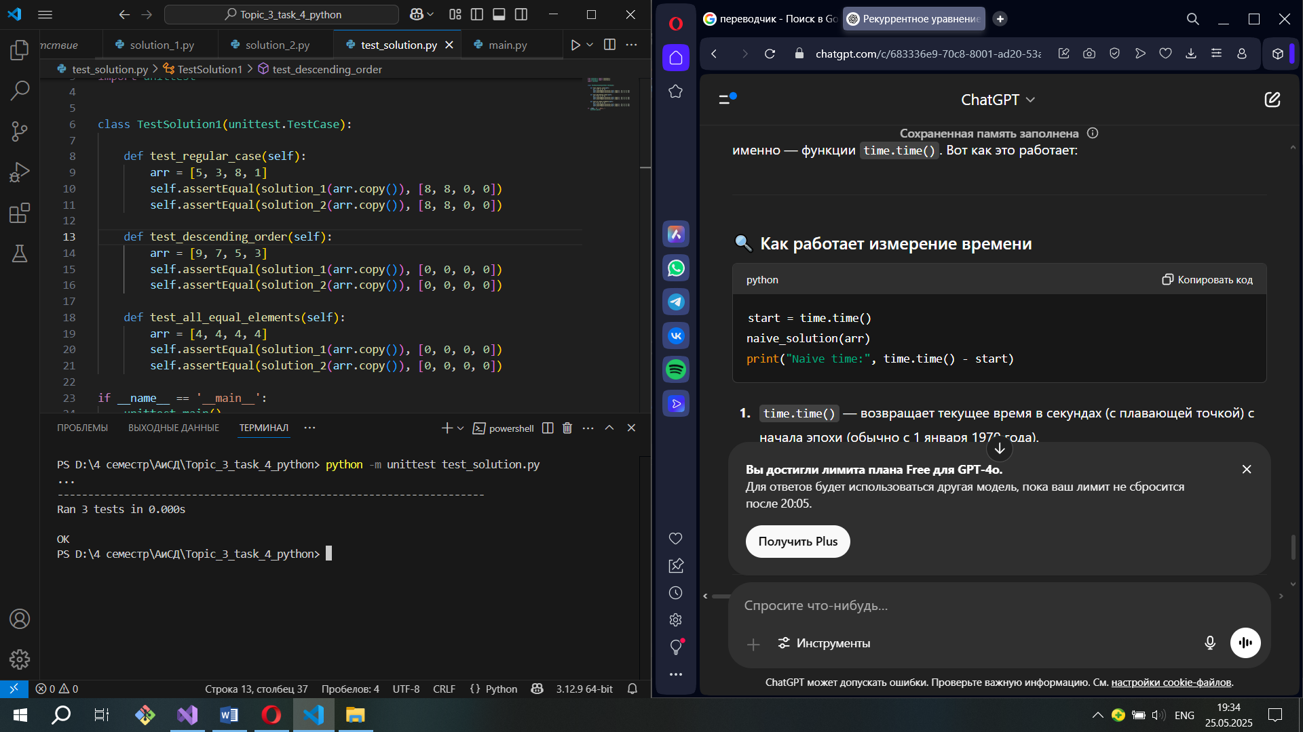
Визуализация и тестирование работы алгоритмов
1 реализация 2 реализация

Slide 11
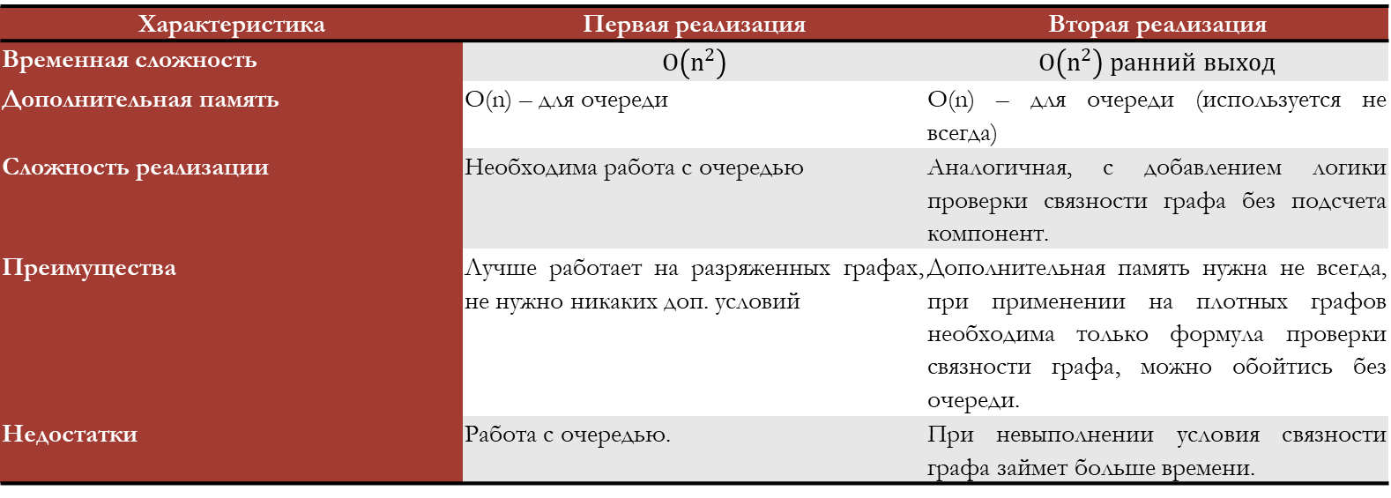
Тема 4. Графы (задача 9)
Задача: на олимпиаду прибыло n человек. Некоторые из них знакомы между собой. Круг знакомств задается матрицей A размером n × n. Элемент матрицы А[i, j] = 1, если i-й человек знает j-го, и A[i, j] = 0 в противном случае (если i-й человек знает j-го, то считаем, что и j-й человек знает i-го). Необходимо определить, можно ли опосредованно перезнакомить всех людей между собой (незнакомые люди могут познакомиться только через общего знакомого)? Если нет, то какое максимальное количество людей будут знать друг друга?
Характеристика | Первая реализация | Вторая реализация
Временная сложность | $$O\left(n^{2}\right)$$ | $$O\left(n^{2}\right) ранний выход$$
Дополнительная память | O(n) – для очереди | O(n) – для очереди (используется не всегда)
Сложность реализации | Необходима работа с очередью | Аналогичная, с добавлением логики проверки связности графа без подсчета компонент.
Преимущества | Лучше работает на разряженных графах, не нужно никаких доп. условий | Дополнительная память нужна не всегда, при применении на плотных графов необходима только формула проверки связности графа, можно обойтись без очереди.
Недостатки | Работа с очередью. | При невыполнении условия связности графа займет больше времени.

Slide 12
Визуализация и тестирование работы алгоритмов

Slide 13
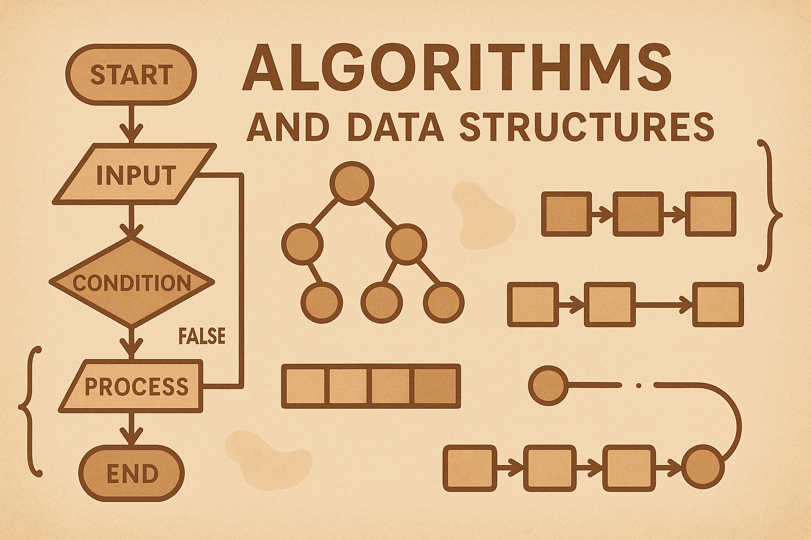
Спасибо за внимание!

